Slide 1
3,6,9 게임
알고리즘과 순서도

Slide 2
순서
문제설명
solution 함수 설명
알고리즘
순서도
코딩하기

Slide 3
1. 문제설명
369 게임은 여러 명이 같이하는 게임입니다. 게임의 규칙은 아래와 같습니다.
1부터 시작합니다.
한 사람씩 차례대로 숫자를 1씩 더해가며 말합니다.
말해야 하는 숫자에 3, 6, 9중 하나라도 포함되어있다면 숫자를 말하는 대신 숫자에 포함된 3, 6, 9의 개수만큼 손뼉을 칩니다.

Slide 4
2. solution 함수 설명
##### 매개변수 설명
number가 solution 메소드의 매개변수로 주어집니다.
number는 10 이상 1,000 이하의 자연수입니다.
##### return 값 설명
1부터 number까지 369게임을 올바르게 진행했을 경우 박수를 총 몇 번을 쳤는지 return 해주세요.

Slide 5
2. solution 함수 설명
##### 예시
##### 예시 설명
3, 6, 9 : 각각 한 번 (+3)
13, 16, 19 : 각각 한 번 (+3)
23, 26, 29 : 각각 한 번 (+3)
30, 31, 32, 33, ..., 38, 39 : 십의 자리 열 번 + 일의 자리 세 번 (+13)
따라서, 3 + 3 + 3 + 13 = 22번의 박수를 칩니다.
arr | return
40 | 22

Slide 6
3. 알고리즘
1단계 | number = 40 i = 1
2단계 | 13일 때 : 13 % 10 = 3 (count++) 16일 때 : 16 % 10 = 6 (count++) 19일 때 : 19 % 10 = 9 (count++) 32일 때 : → 32 % 10 = 2 ( X ) 32/10 = 3 → 3 % 10 = 3 (count++) 33일 때 : → 33 % 10 = 3 (count++) 33/10 = 3 → 3 % 10 = 3 (count++) 62일 때 : → 62 % 10 = 2 ( X ) 62/10 = 6 → 6 % 10 = 6 (count++)

Slide 7
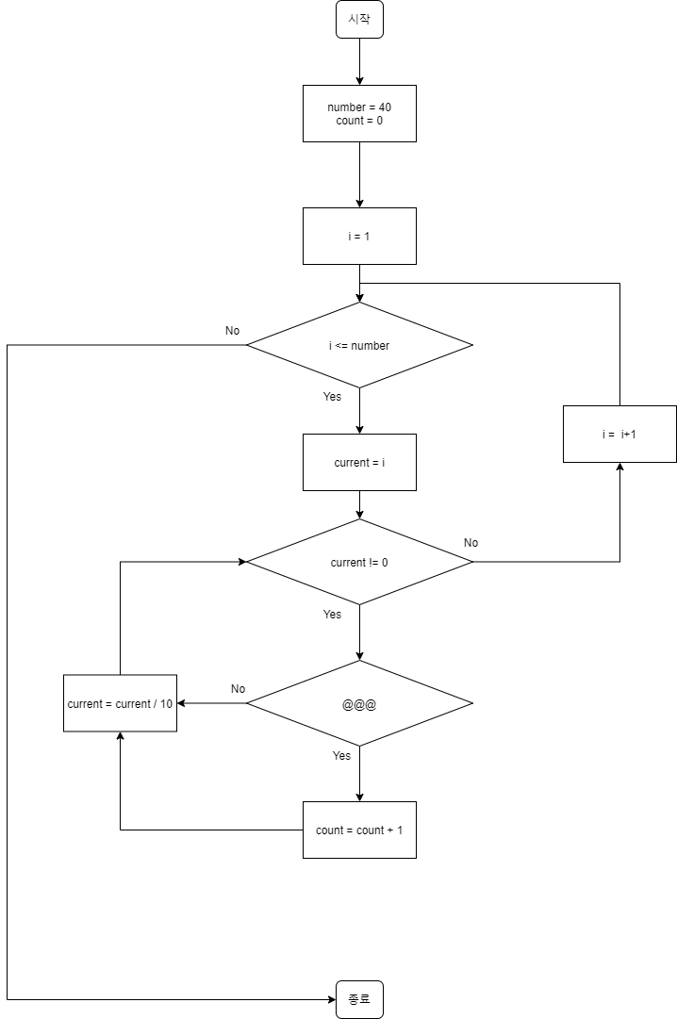
4. 순서도

Slide 8
5. 코딩하기
public class Solution16 {
public int solution(int number) {
int count = 0;
for (int i = 1; i <= number; i++) {
int current = i;
while (current != 0) {
if(@@@) {
count++;
System.out.println("current>>"+current);
}
current /= 10;
}
}
return count;
}
public static void main(String[] args) {
Solution16 sol = new Solution16();
int number = 140;
int ret = sol.solution(number);
System.out.println(ret);
}
}

